Slide 1


苏教版 五年级 语文 下册 第七组
26.水

Slide 2
学习目标
1．学习本课生字新词，能够正确流利地朗读课文。
2．通过课文具体的语段，感受“水，成了村子里最珍贵的东西。”感悟作者具体生动的描述。
3．原是缺水之苦，而作者却具体生动地描述了水给村里人带来了快乐，体会这种写的好处。
4．通过具体的语言文字感受水的珍贵，激发珍惜水资源的情感。

Slide 3
新词学习
水 窖 储 藏
钥 匙 一 勺

Slide 4
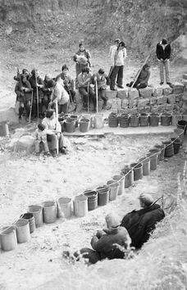
记得那时侯我们一个村子的人吃水，都要到十公里之外的一处很小的泉眼里去挑，经常要排上一个小时的长队，才可以挑上一担回家。

Slide 5
先是像我们这样的孩子，全身脱得光溜溜的，在雨中奔跑跳跃，大呼小叫，尽情地享受水带给我们的扶摸与清凉，还仰起头，张大嘴巴，去吃来自天空的水。

Slide 6
从头顶倾注而下的水滑过了我们的脸，我们
__________。
水顺着脖子缓缓地滑过了我们的胸和背，我们
__________。
然后，水又滑过了我们的大腿和膝盖，我们
__________。
最后，水扶摸过全身的每一寸皮肤后，刚好够
湿脚板，我们_________。

Slide 7
而挂在她腰带上的那把钥匙，则象征着权威、幸福和痛快。

Slide 8
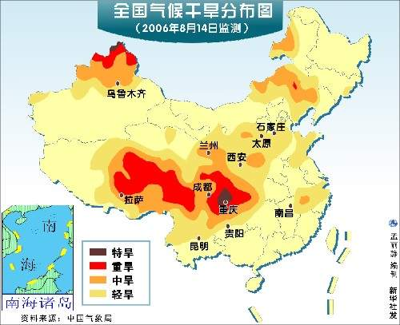

Slide 9
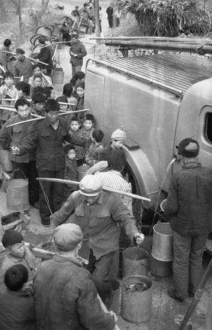
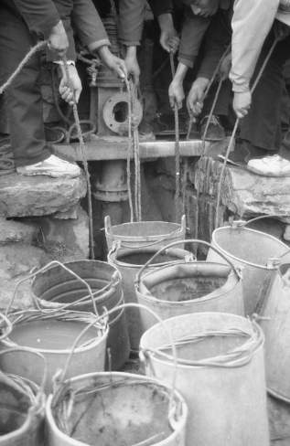

Slide 10
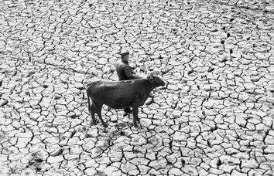

Slide 11
水，生命之源！
地球上的最后一滴水将是人的眼泪！

Slide 12


再见！

